Slide 1

Electrobinstal
Noi te putem ajuta

Slide 2

Serviciile noastre

Slide 3
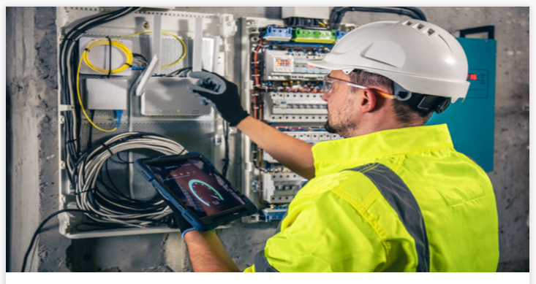
Instalatii electrice
Echipa noastră de profesioniști este calificată pentru realizarea instalațiilor electrice de joasă tensiune si curenți slabi.

Slide 4

Instalatii sanitare/ hvac
Ne propunem să oferim clienților noștrii servicii de instalare echipamente și realizare rețele sanitare și HVAC.

Slide 5

Inginerie si consultanta tehnica
Prin departamentul nostru de inginerie oferim alături de servicii de montaj și servicii de inginerie și consultanță tehnică.

Slide 6
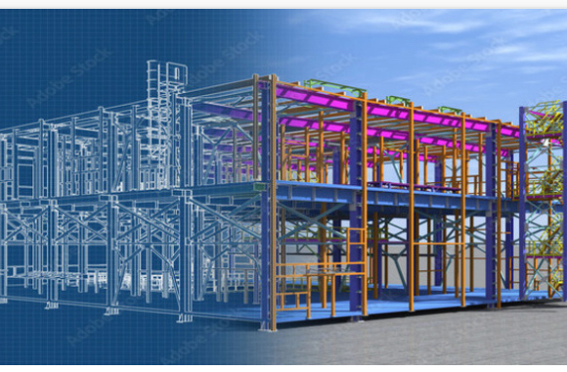
Structuri metalice
Proiectăm, livrăm și instalăm structuri metalice care deservesc diverse echipamente industriale

Slide 7

Contact
Aleea Potaisa, Nr. 2, Sector 6, București
office@electrobinstal.ro
+4(074) 757 9756

Slide 8
INFORMATII COMPANIE
Denumire companie: ELECTROBINSTAL
Nr. Reg. Com: J40/2284/2023
CIF: 49206683
Sediul Social: Bucuresti, Sector 6, Aleea Potaisa, Nr. 2, Bloc M4, Scara A, Etaj 8, Ap. 53
Banca: Transilvania, Cont: RO84BTRLRONCRT0CP7186201

